Slide 1


TASK INFORMATION
Website Informasi Tugas Mahasiswa
SRI DEWI SARTIKA.S
2022

Slide 2


Task Information
Merupakan sebuah aplikasi berbasis website yang membantu dosen untuk memberitahukan informasi tugas kepada para mahasiswa yang disajikan melalui tabel.

Slide 3

WHY TASK INFORMATION?
Agar mempermudah dosen memberikan tugas kepada mahasiswa dengan jelas dan mudah. dan membuat mahasiswa mudah unutk mengetahui tugas yang diberikan

Slide 4

Task Information dapat digunakan ketika dosen ingin memberikan tugas saat perkuliahan berlangsung

Slide 5





TEKNOLOGI YANG DIGUNAKAN
EXPRESS
BOOSTRAP DAN CSS
Berfungsi Sebagai Server
Berfungsi untuk memberikan design pada Website
SEQUELIZE
POSTGRES
Berfungsi Sebagai ORM pada database Postgres
Berfungsi sebagai database
EJS
Berfungsi untuk tampilan kepada user menggunakan HTML

Slide 6


User Task Information
MAHASISWA
DOSEN
Mahasiswa dapat melihat informasi tugas melalui tabel yang berisi penjelasan tugas, nama, kode,nip, dan subject dosen yang memberikan tugas
Dosen mendaftarkan diri dengan mengisi form 'Tambah Dosen' di website dengan mengsi nama, nip, kode dosen, subject, tugas yang akan diberikan, dan deskripsi tugas.

Slide 7
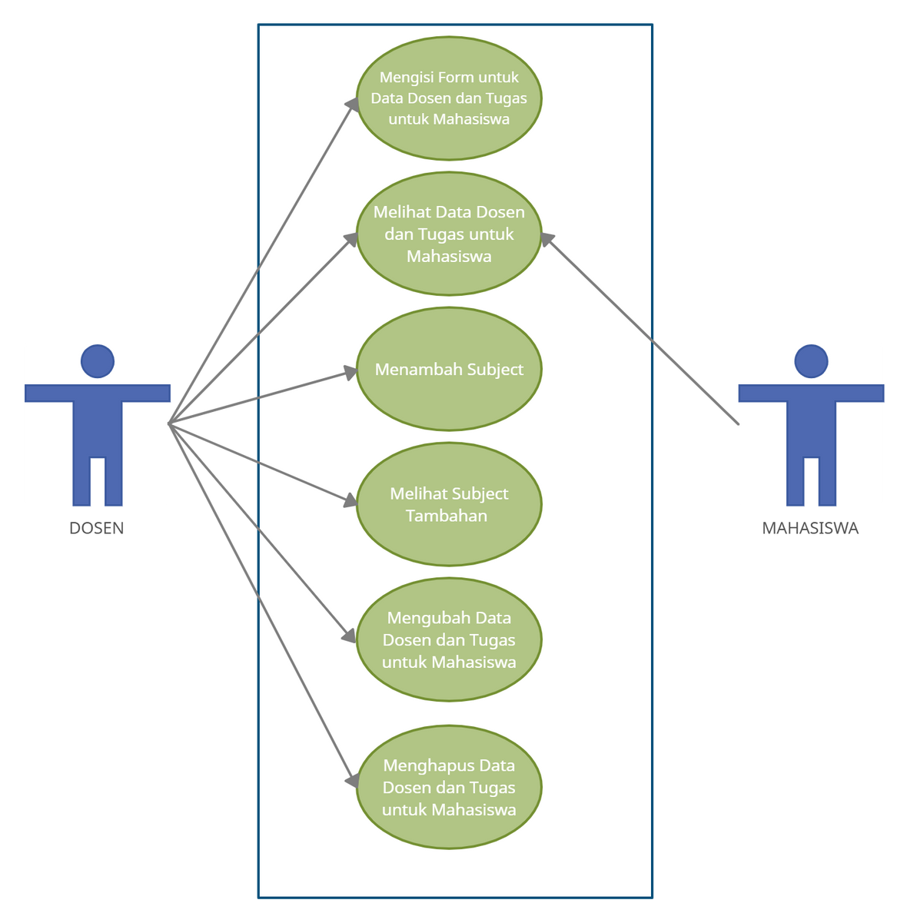


Use Case Diagram

Slide 8
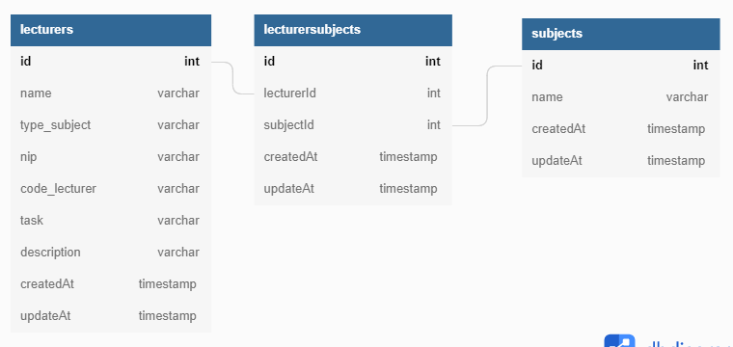
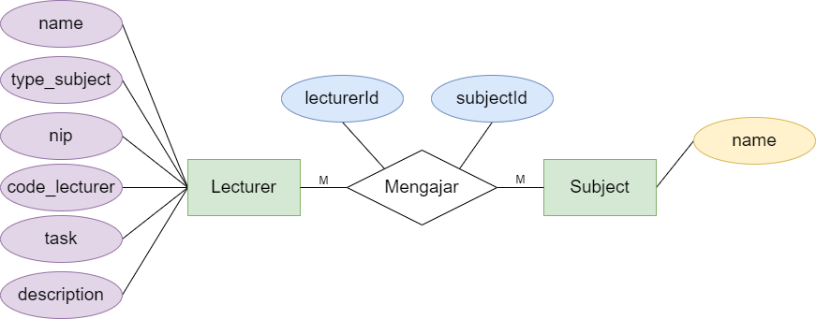
STRUKTUR DATABASE

Slide 9
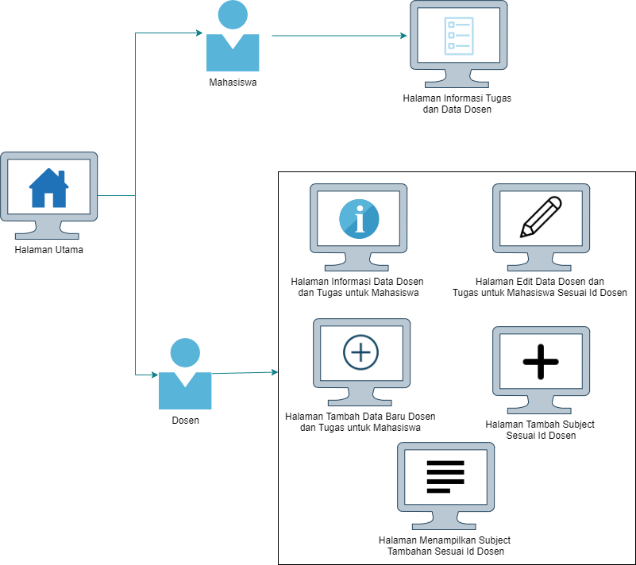
BLOK DIAGRAM

Slide 10


END POINT ' GET '
http://localhost:3000/lecturers
http://localhost:3000/lecturers/:id/subjects
Untuk menampilkan data dosen
Untuk menampilkan subject sesuai dengan id dosen
http://localhost:3000/lecturers/task_student
untuk menampilkan data dosen dan tugas di halaman mahasiswa
http://localhost:3000/lecturers/:id/subjects/create
Untuk menampilkan form penambahan subject sesuai dengan id dosen
http://localhost:3000/lecturers/create
Untuk menampilkan form untuk menambahkan data dosen
http://localhost:3000/subjects
http://localhost:3000/lecturers/delete/:id
untuk menampilkan data di tabel subjects
Untuk menghapus data dosen dan tugas untuk mahasiswa
http://localhost:3000/lecturer_subjects
untuk menampilkan data dari tabel lecturersubjects
http://localhost:3000/lecturers/update/:id
Untuk menampilkan data dosen yang mau di edit sesuai id yang di pilih

Slide 11

END POINT ' POST '
http://localhost:3000/lecturers/update/:id
http://localhost:3000/lecturers/create
Untuk mengirim data dosen terbaru yang sudah di edit ke database
Untuk mengirim data dosen baru yang di tambahkan ke database
http://localhost:3000/lecturers/:id/subjects/create
Untuk menambahkan subject yang sesuai dengan id dosen

Slide 12
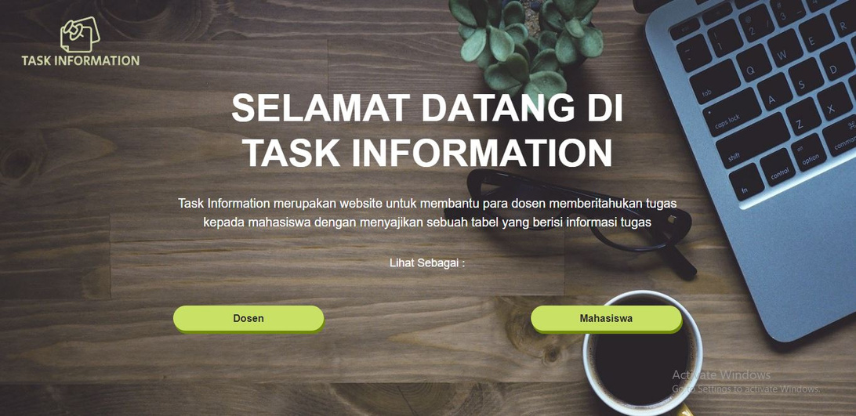
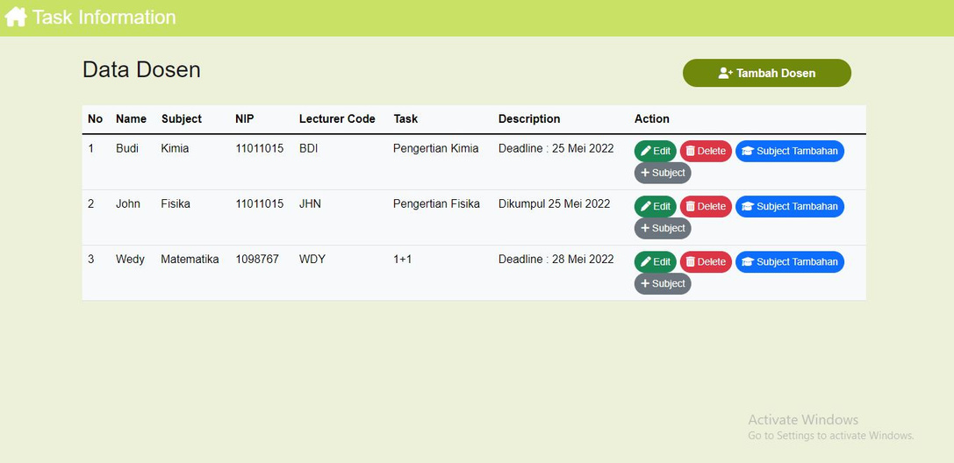
TASK INFORMATION APPS
HALAMAN UTAMA
DATA DOSEN

Slide 13
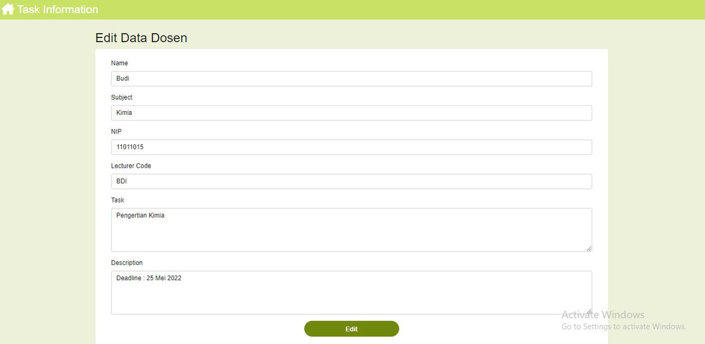
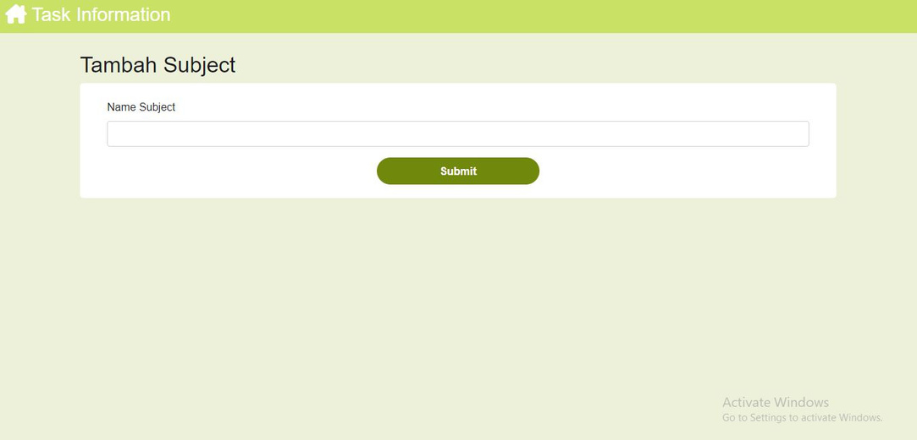
TASK INFORMATION APPS
EDIT DATA DOSEN
TAMBAH SUBJECT

Slide 14
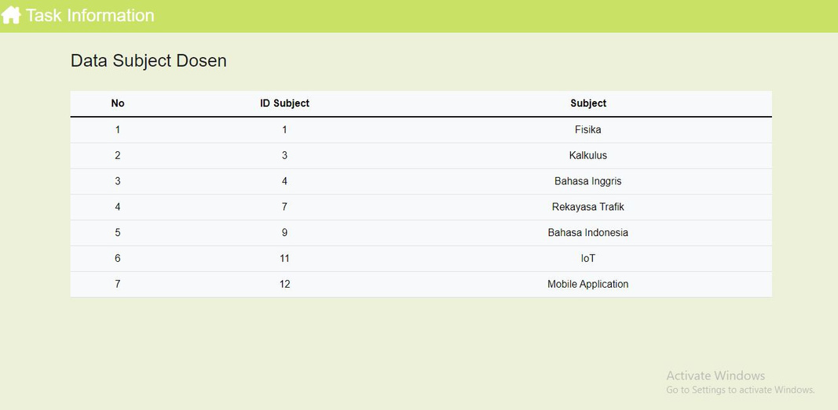
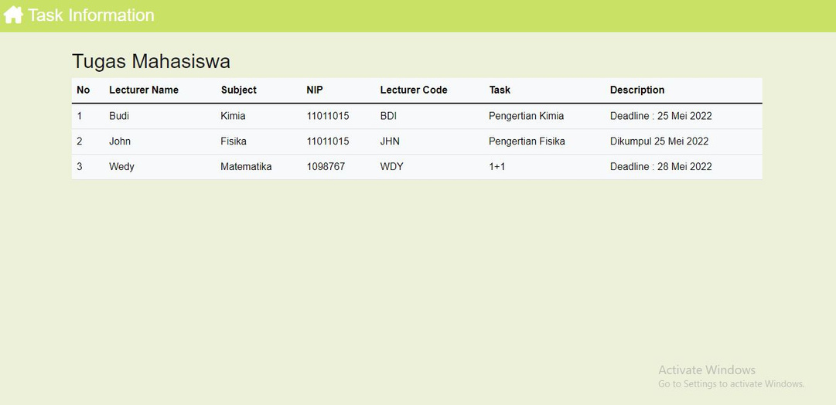
TASK INFORMATION APPS
DATA SUBJECT TAMBAHAN
TUGAS MAHASISWA

Slide 15
DEMO APLIKASI

Slide 16


THANK YOU

